Slide 1
第六章 认识大洲
第三节 美 洲
(第1课时)

Slide 2
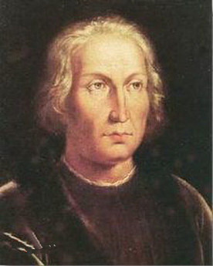

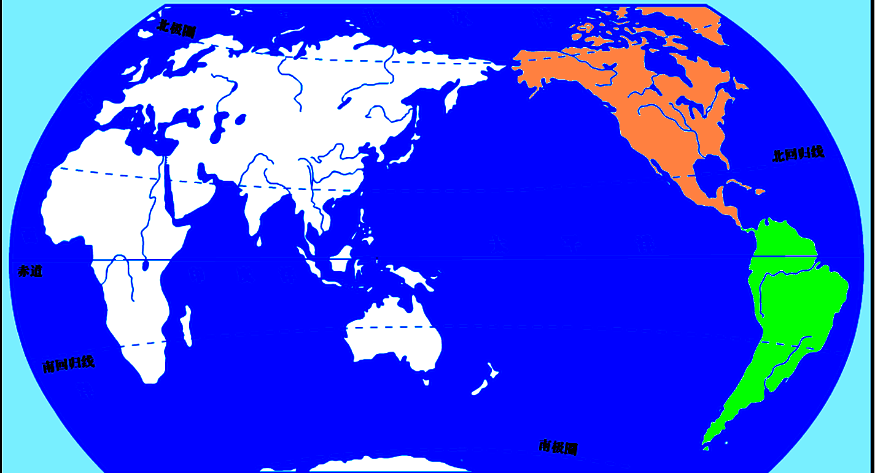
自主学习一：“新大陆”
巴拿马运河
哥伦布
亚美利加洲
1.别称：美洲是“ ”的简称，又被称为“ ”。
2. 作为南美洲和北美洲的分界线。
新大陆
巴拿马运河

Slide 3
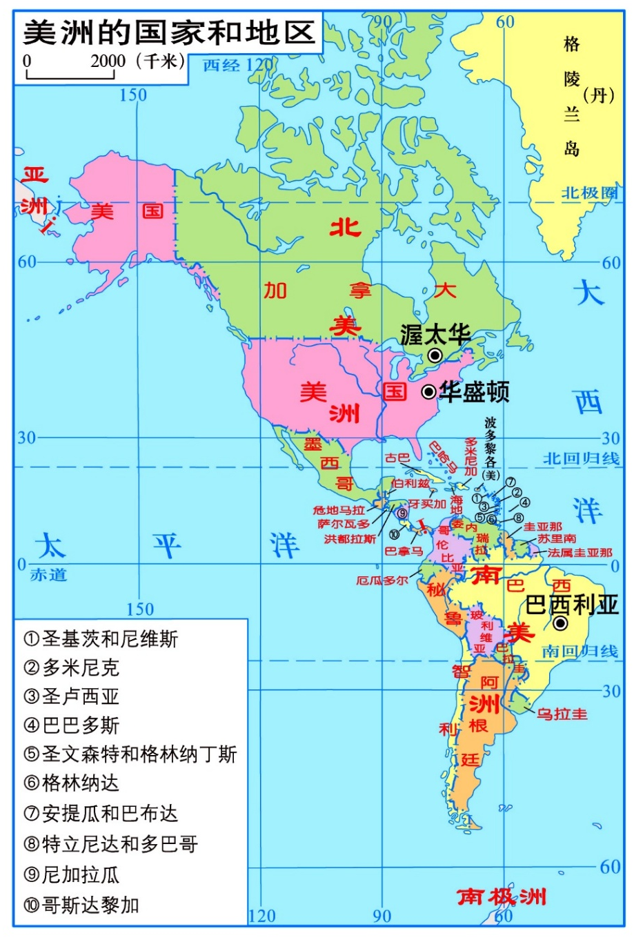
自主学习一：“新大陆”之地理位置
180⁰
30⁰
（1）半球位置：读图，说一说美洲大致的经度范围，由此判断：南、北美洲均主要位于 （东/西）半球；在图中找一找赤道，说一说，北美洲全部位于 （南/北）半球，南美洲地跨 、 两个半球，但大部分位于 （南/北）半球。
西
北
赤道
南 北
南

Slide 4
自主学习一：“新大陆”之地理位置
（2）纬度位置：在图中找出南北回归线和北极圈，由此判断北美洲地跨 、 、 三个温度带，大部分位于 (温度带),南美洲大部分位于 (温度带)，小部分在位于 (温度带) 。
北极圈
北寒带
北温带
热带
北温带
热带
北回归线
南温带
赤道
南回归线

Slide 5
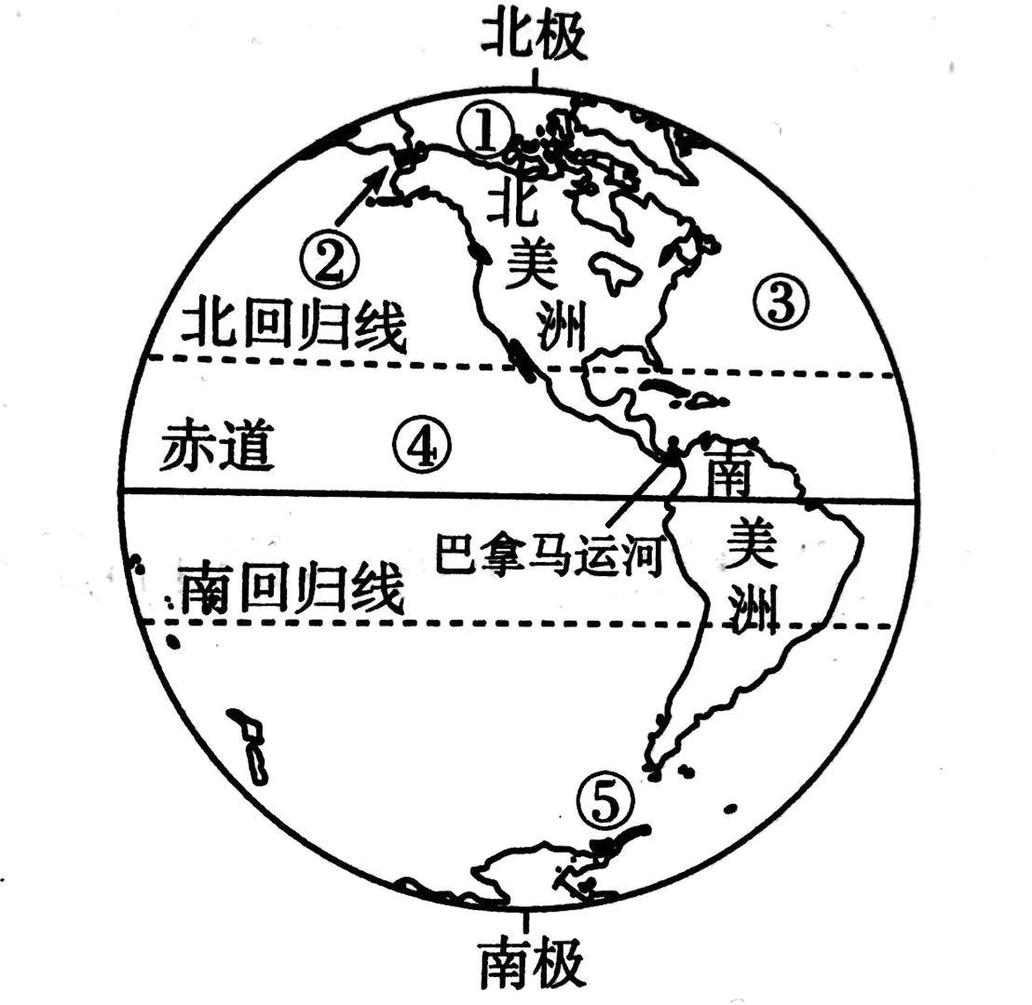
自主学习一：“新大陆”之地理位置
海陆位置
北美洲 | ^{北临① 洋，} ^{西北隔② 海峡与 洲相望。} | ^{东临} ^{③ 洋，} ^{西临} ^{④ 洋。}
南美洲 | 南隔⑤ 海峡与 洲相望
北冰
白令
大西
亚
德雷克
太平
南极

Slide 6
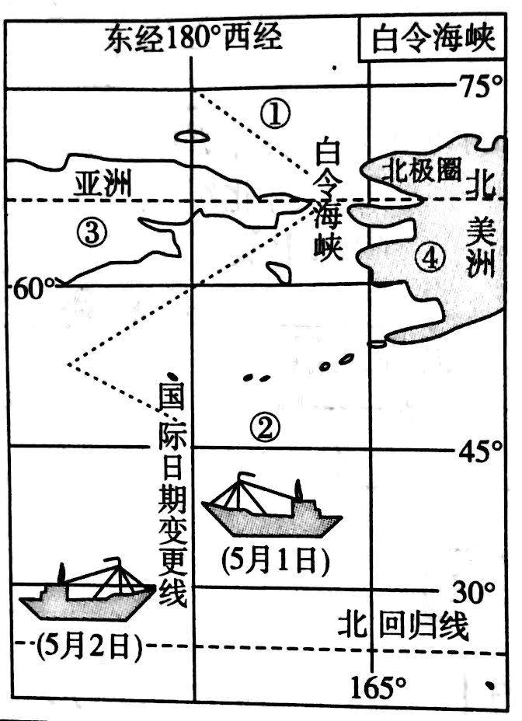
自主学习一：“新大陆”之白令海峡
北冰
地理位置 | 是① 洋与 ② 洋之间的唯一通道
“三线”穿过 | 是 洲与 洲的洲界线
 | 是③ （国家）与 ④ （国家）的国界线
 | 是国际日期变更线
太平
亚
北美
俄罗斯
美国

Slide 7
自主学习一：“新大陆”之巴拿马运河
运河 | 所属国家 | 地理位置 | 沟通海洋
巴拿马运河
苏伊士运河
巴拿马
南美洲与北美洲分界线
太平洋和大西洋
亚洲与非洲分界线
红海和地中海
埃及

Slide 8
自主学习一：“新大陆”之中美地峡
读图，根据描述在图中找一找。在美洲有这样一个地方，它是联结南、北美大陆的天然“陆桥”,又被称为中美洲。它是
指 以南、 以北的狭长陆地,被称为中美地峡。
在美洲地区人们将 以南的美洲部分称为拉丁美洲。你能在图中找到吗？
墨西哥
哥伦比亚
美国

Slide 9
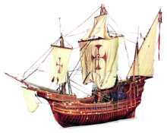
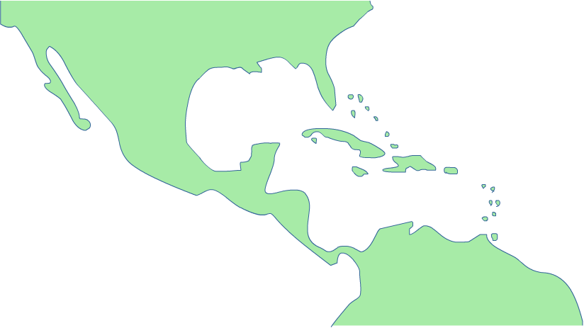
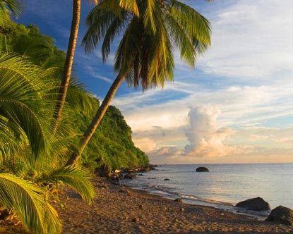
自主学习一：“新大陆”之西印度群岛
大西洋
加勒比海
西印度群岛

Slide 10
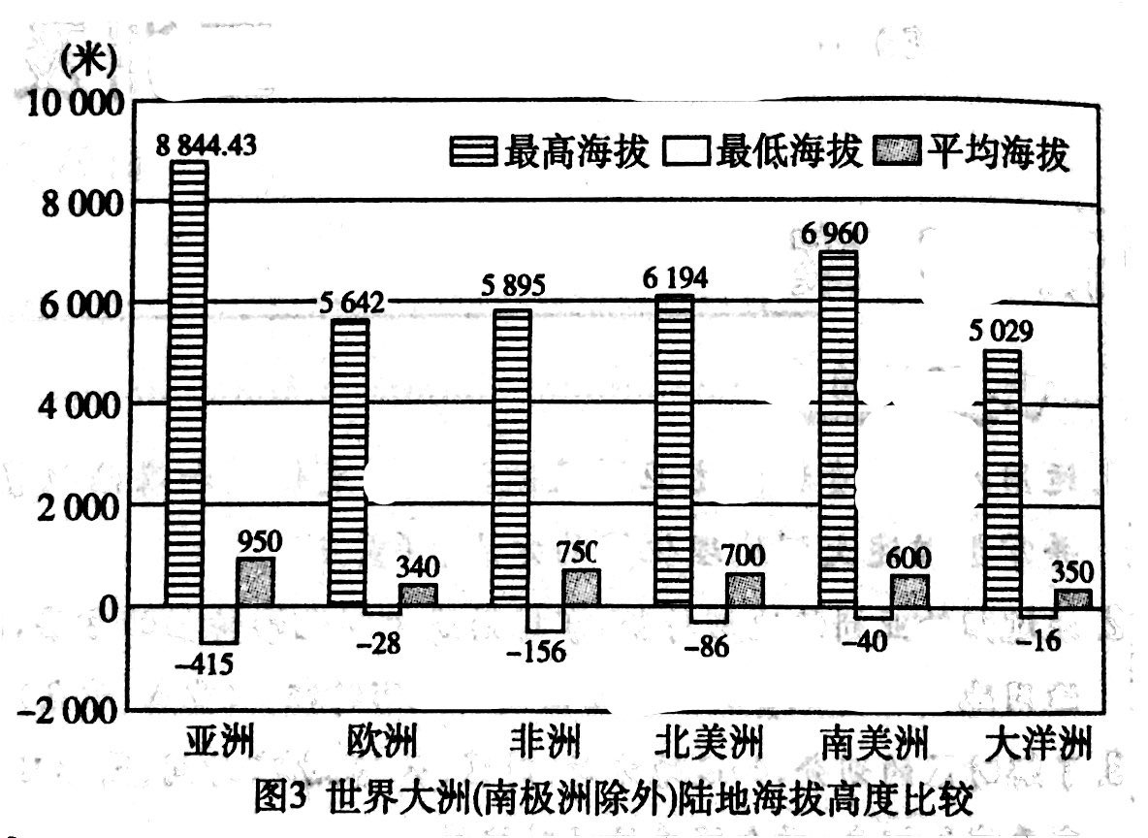
自主学习二：北美洲的地形
温馨提示：同学们，对于这部分内容，大家可以先观看微视频，然后在学习PPT的第10-13页，以便将重点知识更好的落实在导学案上。
请用鼠标单击观看北美洲地形特征微视频
阅读右图可知，北美洲的平均海拔较 (高/低)，居世界第三位（除南极洲外），地势起伏较 （大/小）
高
大

Slide 11
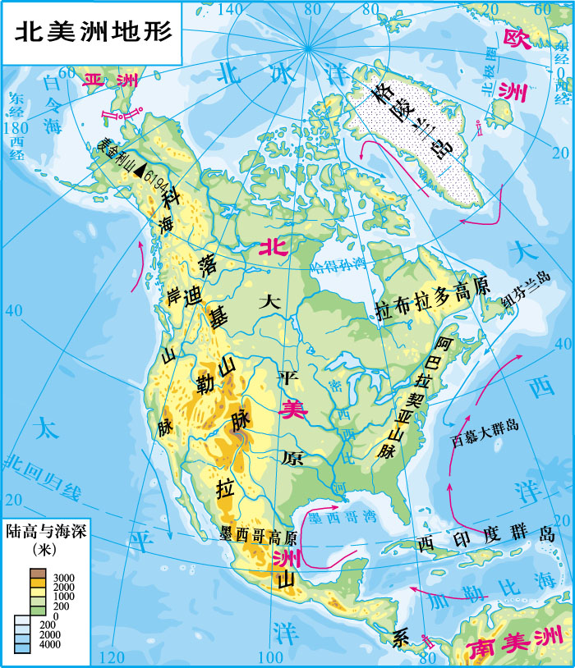
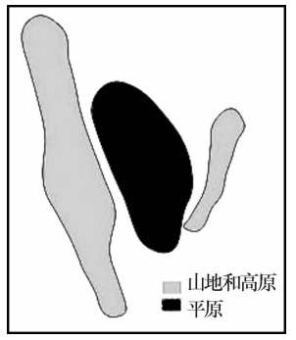
自主学习二：北美洲的地形
在图中找出科迪勒拉山系、落基山脉、大平原、阿巴拉契亚山脉、拉布拉多高原。判断它们是如何分布的。
地形分成三大南北纵列带：
西部是
中部是
东部是
高大的山系
广阔的平原
低缓的山地和高原

Slide 12
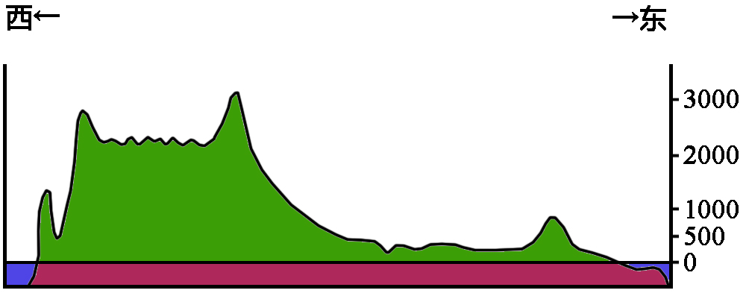
自主学习二：北美洲的地形
A
C
B
沿40°N纬线北美洲地形剖面图
读“北美洲地形剖面图”，说一说A、B、C分别代表哪些地理事物，这说明北美洲地势具有什么特点？
A：落基山脉 B：大平原 C：阿巴拉契亚山
地势：东西高，中间低

Slide 13
自主学习二：北美洲的地形
总结：北美洲地形特征
平均海拔较高，地势起伏较大；地形分成三大南北纵列带：西部是高大的山系，中部是广阔的平原，东部是低缓的山地和高原；地势东西高，中间低。

Slide 14
自主学习二：北美洲或世界之最
读图，找出下列地理事物：
世界第一大岛—格陵兰岛
世界上最大的淡水湖群—五大湖
北美洲最长的河流—密西西比河
北美洲最高的山脉—落基山脉

Slide 15
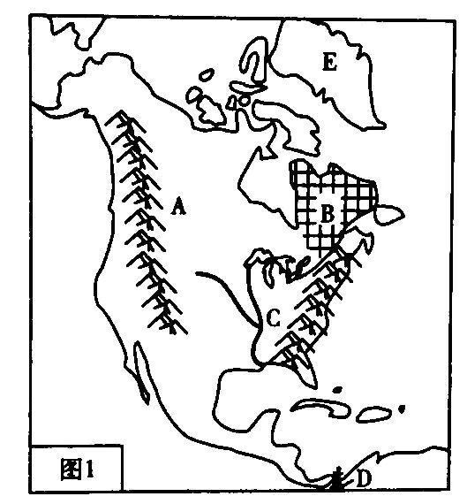
自主学习二：密西西比河
读图，分析密西西河的水系特征
主要流经地形区：
流向：
注入地：

Slide 16
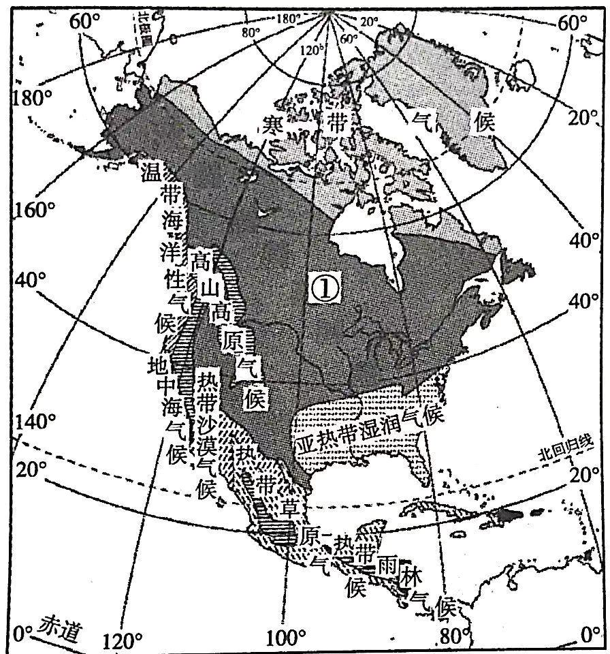
自主学习二：北美洲的气候
温馨提示：同学们，对于这部分内容，大家可以先观看微视频，然后在学习PPT的第16-18页，以便将重点知识更好的落实在导学案上。
请用鼠标单击观看北美洲气候特征微视频
读图，分析北美洲气候特征:北美洲地跨哪几个温度带？气候类型具有什么特点？以哪种气候类型为主？
地跨北寒带、北温带和热
带，气候类型复杂多样；
大部分地区位于北温带，以
①温带大陆性气候为主

Slide 17
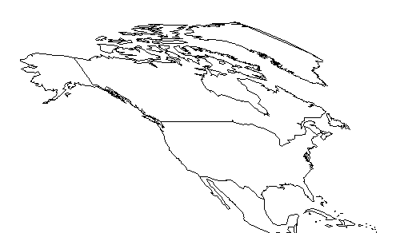
地形地势对气候的影响
北 冰 洋
北极圈
大 西 洋
太 平 洋
40°N
探究：北美洲的地中海区划和温带海洋性气候在分布上有什么突出特点？为什么？
在西部沿海呈狭长形分布
西部高大的山脉阻挡了来自太平洋的暖湿气流往东延伸

Slide 18
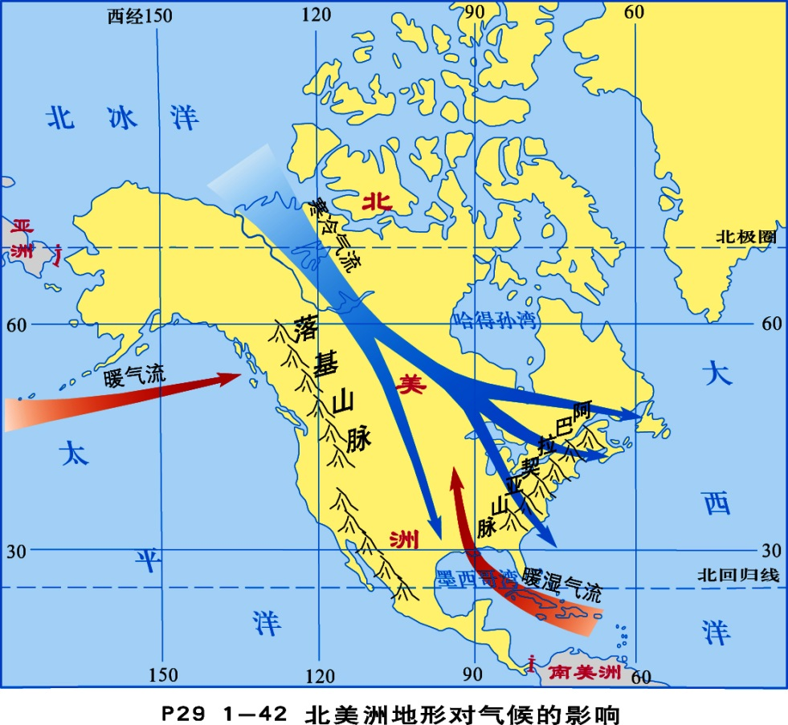
地形地势对气候的影响
探究：在北美洲的中部，冬季寒冷的气流能长驱直入，到达墨西哥湾沿岸；而夏季，来自墨西哥湾的暖湿气流又可以长驱北上，到达哈德孙湾附近，这会产生哪些影响？为什么？
冬季会造成北美洲大范围的寒冷天气；而夏季会造成大范围的高温多雨天气
这是由于北美洲中部为广阔的大平原，气流可以南北畅通无阻。

Slide 19
归纳总结
地理位置
白令海峡
“新大陆”
巴拿马运河
中美地峡
美洲（1）
平均海拔较高，地势起伏较大；地形分成三大南北纵列带：西部是高大的山系，中部是广阔的平原，东部是低缓的山地和高原
地形
北美洲
河流
地跨寒温热三带，气候复杂多样；以温带大陆性气候为主
气候

Slide 20
达标检测
完成导学案上的检测

